Slide 1
Изготвил: Сениха Хаджиева
Хардуер, софтуер, операционна система

Slide 2
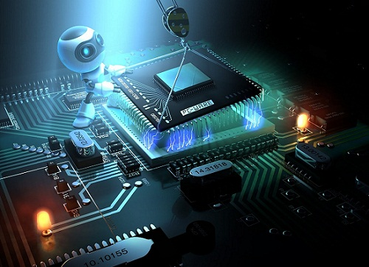
хардуер

Slide 3
Изграден е от електрически вериги. Думата е чуждица в българският език. Употребява се главно (но не винаги) в сферата на информационните технологии. Произлиза от английската дума hardware (означава железария; техническа апаратура; изчислителна техника; устройства, изграждащи по-голям апарат или машина). Преди появата на тази дума в българския език се е използвал терминът апаратно осигуряване. Хардуерът, изграждащ компютъра се състои от процесор, дънна платка, видео карта, RAM памет, захранващ блок, твърд диск, компютърна кутия и входно-изходни устройства.

Slide 4
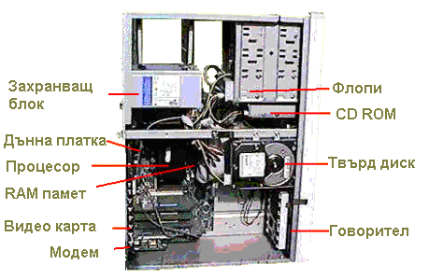

Slide 5
Софтуер

Slide 6
Обикновено инструкциите се задават като съвкупност от алгоритми, групирани като програми с различно предназначение. Освен самите алгоритми, за изпълнението на програмите са необходими и начални данни. Резултатът от действието на даден алгоритъм може да служи като начални данни за стартирането на друг и т.н., обединявайки програмите в едно. В този смисъл все повече се налага и терминът софтуер, който исторически се е наложил като антоним на хардуер - физическата част на компютърните системи.

Slide 7
Системен софтуер
Системният софтуер е софтуер, който е проектиран да управлява компютърния хардуер и да осигурява платформа за работа на приложния софтуер. За разлика от приложния софтуер не е създаден за да бъде управляван от крайният потребител.

Slide 8
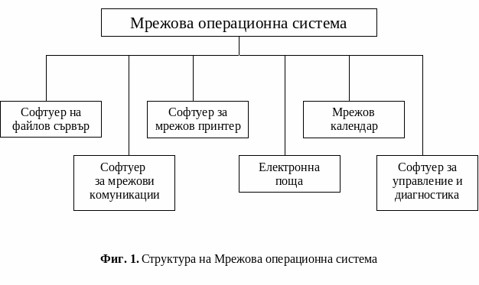

Slide 10
ПРИЛОЖЕН СОФТУЕР приложно програмно осигуряване или накратко приложение) е софтуер, предназначен за изпълнението на определени потребителски задачи, който е направен така, че да взаимодейства непосредствено с потребителя. Той се състои от компютърни програми, предназначени за решаване на конкретни задачи на крайния потребител – например една компютърна програма за осъществяване на счетоводство на фирма е приложна програма.

Slide 11
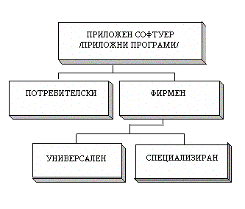

Slide 12
операционна система

Slide 13
Операционната система (ОС) е основна част от компютърния системен софтуер, която управлява и координира ресурсите на хардуера и софтуера и обслужва изпълняваните компютърни програми. Приложният софтуер обикновено има нужда от ОС, за да работи.

